Slide 1
Hábitos de salud física y emocional para el docente
CFIE ÁVILA
ALFONSO GONZÁLEZ GARRIDO

Slide 2
Hábitos para una vida saludable
Comer bien, de manera equilibrada
Hacer ejercicio de manera habitual
Mantener un peso saludable (consultando el IMC y al médico)
Evitar el consumo excesivo de sustancias como el alcohol
Evitar fumar
Acudir de manera regular al médico
Cuidar los dientes
Mantener una saludable presión arterial
Cuidar nuestra salud emocional
Seguir las normas de seguridad
Dormir bien (los adultos deben dormir alrededor de 8 horas por día y los niños entre 10 y 12 horas dependiendo su edad)
Mucho se habla hoy en día sobre los hábitos de vida saludable, pero ¿sabes exactamente qué son? ¿Qué es una vida saludable?
-Llevar una vida saludable implica vivir en armonía, es decir, mantener la mejor calidad de vida que podamos conseguir. Para ello es importante prestar atención a varios aspectos:
Ten en cuenta que como docente es tu obligación dar el ejemplo a nuestros alumnos. Recuerda que eres el espejo en el que ellos se miran: si tú tienes hábitos saludables, ellos los copiarán. Es decir que, cuidándote, ¡los cuidas a ellos!

Slide 3
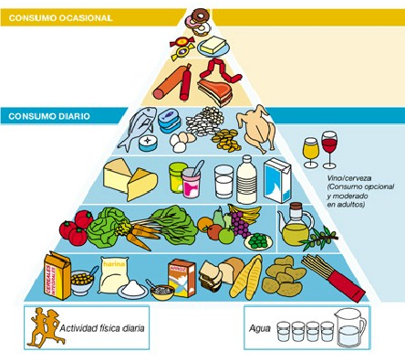
Alimentación y ejercicio físico ¡de la mano!
Como ya hemos dicho en el apartado anterior, una alimentación variada y equilibrada es esencial para la buena salud. Ahora bien, ¿qué significa esto?
Para empezar, cabe aclarar que una alimentación equilibrada es aquella donde se consumen todos los nutrientes esenciales, priorizando verduras, frutas y carnes blancas por sobre carnes rojas y alimentos grasos.

Slide 4
Hábitos para una vida saludable
Un buen desayuno cada mañana: Recuerda que el desayuno es la primera comida del día tras un largo período en el que el cuerpo no ha recibido nutrientes. No desayunéis deprisa ni cosas rápidas y precocinadas. Tomaos el tiempo para comer bien: frutas, verduras, pan, lácteos.
Comprar alimentos saludables: La mejor manera de cambiar de dieta y preparar un menú equilibrado cada semana es ¡evitar las tentaciones! Ve a comprar al supermercado cuando no tengas hambre y escoge principalmente alimentos sanos, aquellos que conforman la base de la pirámide.
Evitar la televisión y la tecnología en general durante las comidas
Beber suficiente líquido: El cuerpo necesita hidratación para funcionar correctamente. La bebida de preferencia debe ser siempre agua, aunque por supuesto puedes disfrutar de otras bebidas con moderación.
Incluir la actividad física dentro de la rutina diaria.
Limitar las actividades sedentarias como jugar a videojuegos o mirar la televisión: Cambia estas actividades por otras más activas como, por ejemplo, pasear al perro o ¡limpiar la casa!
Elegir verduras y frutas como snacks: tomates cherry, mini zanahorias, manzanas o cualquier otra fruta en lugar de bollería.
Comer despacio: Masticar bien es importante para una buena digestión y, además, le da el tiempo necesario al organismo para determinar si está satisfecho o no.
Evitar el exceso de fritos y grasas.

Slide 5
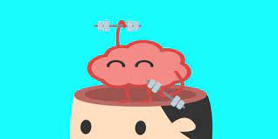
Hábitos diarios psicológicamente saludables, y cómo aplicarlos a tu vida
La Organización Mundial de la Salud (OMS) y agencias sanitarias gubernamentales destacan que la salud es un estado en el que hay plenitud física, mental y social.
Que la salud psicológica no sea lo que primero veamos al vernos al espejo no significa que no repercute en nuestra forma de percibirnos y relacionarnos con los demás.

Slide 6
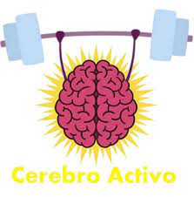
Mantener activo el cerebro
Cuanto más tiempo pase nuestro cerebro inactivo más nos costará arrancar. Para evitar esto es fundamental que en nuestro día a día incorporemos actividades que demanden un poco de esfuerzo mental, por muy mínimo que sea. Aunque estemos de vacaciones o disfrutemos de la jubilación es muy importante evitar que el cerebro pare porque, de hacerlo, en el momento en que tengamos que volver a trabajar o que queramos disfrutar de algo mínimamente intelectual nos va a resultar una auténtica odisea.
No hace faltar complicarse la vida ni romperse mucho la cabeza para mantener activo nuestro cerebro. Basta con recurrir a entretenimientos de toda la vida como el ajedrez, las damas, los juegos de cartas o, incluso, la petanca. Cualquier juego en el que haya un poco de estrategia puede funcionar muy bien para hacernos pensar y mantener nuestras mentes activas. También podemos recurrir a entretenimientos individuales, como el sudoku, los crucigramas, leer o escribir

Slide 7
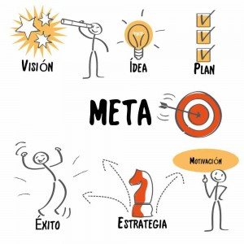
Plantearse metas y organizarse
Un hábito psicológicamente saludable que todos deberíamos incorporar es plantearnos metas a corto, medio y largo plazo. En el caso de los trabajadores y los estudiantes esto es especialmente importante porque, al estructurarnos nuestra rutina laboral y de estudio, siempre y cuando la cumplamos alcanzando las pequeñas metas que conforman el gran objetivo que nos hayamos planteado, evitaremos situaciones como, por ejemplo, tener que estar trabajando intensamente en el último momento.
Aunque podamos rendir intensamente en el último momento lo mejor es planear las tareas, evitando que nos agobiemos antes de tener que entregar un trabajo o estudiar para un examen porque no nos hemos sabido gestionar. El estrés que se siente en estas situaciones, aunque nos mantenga despiertos y enfocados en la meta que queremos conseguir, puede dañar nuestra salud mental y por esto, en la medida que se pueda, deberemos organizarnos nuestros objetivos.
Cumpliendo los pequeños pasos que nos llevan a nuestros objetivos en cada una de estas aficiones podemos organizar mejor el tiempo, sintiendo que somos productivos y que no hemos perdido nuestra utilidad ni rendimiento.

Slide 8
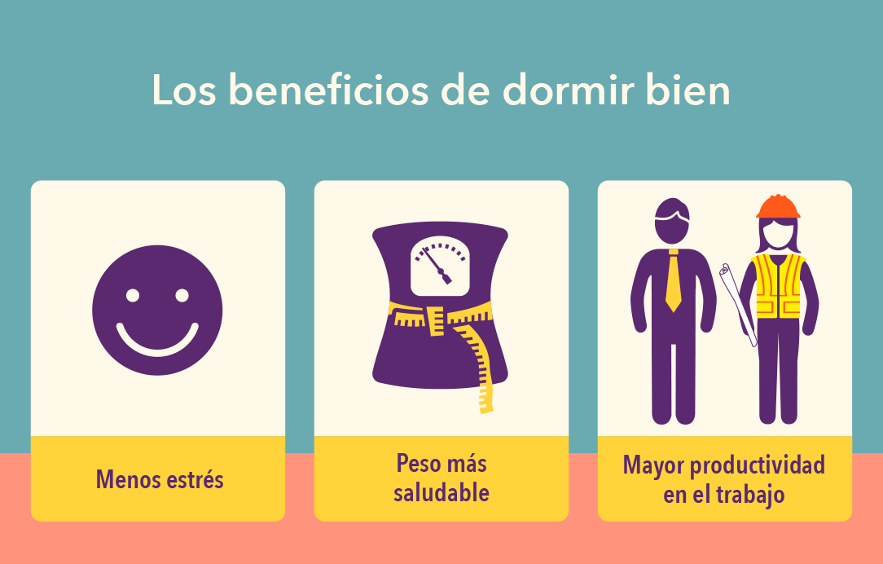
Dormir suficiente
Dormir lo necesario es un factor de protección y fomento de la salud psicológica. Hay personas que necesitan dormir más que otras, pero por lo general la mayoría necesitamos dormir entre 6 y 8 horas. Dormir demasiado poco nos hace sentirnos cansandos mentalmente, poniéndonos de mal humor porque no somos capaces de hacer nuestros quehaceres diarios adecuadamente, mientras que dormir de más hace que nos cueste concentrarnos y estemos todo el día “empanados”. Hay que saber encontrar su justo equilibrio para disfrutar de una salud psicológica ideal.

Slide 9
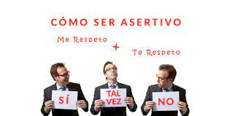
Ser asertivo
Los hábitos que promueven una buena salud mental no son únicamente de tipo cognitivo y físico, sino también social. La asertividad es la capacidad de decir aquello que pensamos pero de forma socialmente apropiada y sin violar los derechos ni sensibilidades de los demás, pero haciendo valer los nuestros propios. Ser asertivo es un hábito que nos protege de estar de mal humor y sufrir trastornos mentales, además de mejorar nuestras relaciones sociales e identificar cuáles no valen la pena.
Dentro de esta asertividad está la capacidad de saber decir “no”, especialmente cuando las personas nos pidan más cosas de las que podemos y queremos hacer, tanto en contextos laborales como personales. Prometer más de lo que uno puede acabar agobiándonos por un lado, porque sentimos que sacrificamos nuestros deseos por los demás, y también puede hacernos quedar mal porque podemos decir “sí” a cosas que están fuera de nuestras capacidades y, por lo tanto, hacerlo mal.

Slide 10
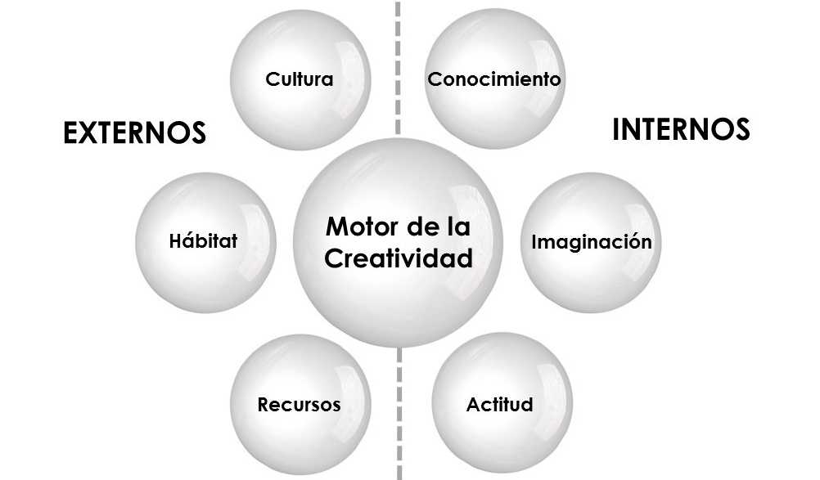
Expresarse creativamente
El arte ha sido la herramienta de expresión emocional desde tiempos inmemoriales. Ya desde la prehistoria los humanos nos expresábamos con rupestres pinturas en las paredes de las cuevas y, a lo largo de toda la historia grandes pintores, escultores y, en definitiva, todo tipo de artistas se han lucido exponiendo su mundo interior con todo tipo de representaciones artísticas. Nosotros podemos hacer exactamente lo mismo.
Independientemente de qué técnica usemos y cuál sea nuestro talento, expresarse creativamente es una forma constructiva y muy original para mantener nuestra salud psicológica en buen estado. Ya sea con la escultura, la música, la pintura o incluso el macramé podemos mantenernos ocupados mientras dejamos trabajar a nuestra imaginación, activando nuestro cerebro y sintiendo cómo creamos algo que representa cómo somos, algo totalmente personal e irreplicable.
El motor de la creatividad y su tipo de pensamientos:

Slide 11
ACTIVIDAD: El arte como herramienta de bienestar y salud emocional.
Objetivos:
-Crear un material inédito en el que usemos cualquier herramienta artística para el bienestar personal.
-Manifestar el conocimiento adquirido en los módulos teóricos
-Desarrollar habilidades personales poniendo en valor la competencia intrapersonal
-Disfrutar del proceso de creación y del propio desarrollo de la actividad
Actividad:
Crea mediante la herramienta artística que elijas (Música, teatro, danza, pintura,…) un material inédito que demuestre tus conocimientos en la materia teórica aprendida.
FECHA DE EXPOSICIÓN: 10 DE NOVIEMBRE

Slide 12
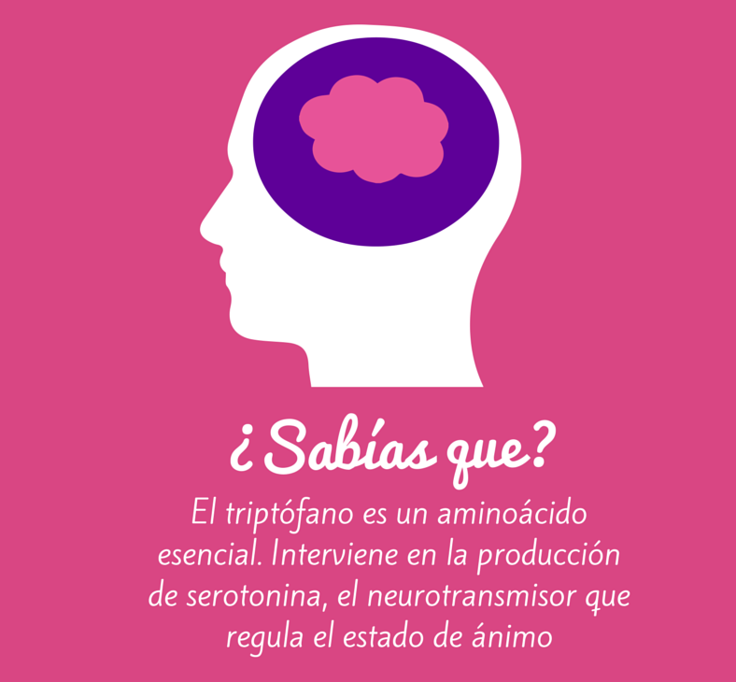
Tener una dieta saludable
No podemos tener una buena salud mental si nos alimentamos mal. El cerebro necesita una dieta variada y balanceada para poder funcionar tanto en lo cognitivo como en lo emocional, por este motivo no podemos olvidarnos de la nutrición. Se deben incorporar alimentos de todos los grupos alimenticios, como verduras, frutas, pescados, carnes, cereales, legumbres y lácteos. También es importante controlar las porciones y asegurarse de que la dieta incorpora un 50% de carbohidratos, un 30% de grasas y un 20% de proteínas.
Entre los nutrientes que hacen que nuestro cerebro funcione mejor tenemos el omega 3 y 6, las vitaminas del grupo B (B6 y B12), el ácido fólico, el triptófano, el hierro, el calcio y el magnesio. Todos estos nutrientes se encuentran en alimentos naturales, no procesados, y prácticamente cualquier estilo de vida en el que se incorpore la dieta mediterránea tiene satisfecha la demanda de estas sustancias.
El triptófano merece especial atención puesto que es el precursor de la serotonina y la melatonina, neurotransmisores que están directamente relacionados con el estado anímico y el ciclo del sueño. Entre los alimentos que poseen triptófano encontramos las carnes magras, la yema de huevo, los lácteos, frutas como los plátanos y la piña, cereales integrales, chocolate negro y legumbres.

Slide 13

Mantenerse físicamente activo
Es un clásico lo de “mente sana en cuerpo sano”. Hacer ejercicio no únicamente nos pone en forma física, sino también mental, contribuyendo a que poseamos unas capacidades cognitivas adecuadas y un buen estado anímico. En otras palabras, la práctica de deporte regular contribuye a que tengamos buena memoria, atención, estemos protegidos de la depresión y otros trastornos mentales, además de mantenernos emocionalmente bien y ser menos susceptibles a los cambios de humor.
Lo ideal es practicar entre 3 y 4 veces a la semana algún deporte, aunque algo tan simple como es caminar unos 30 minutos al día basta para que, a la larga, nuestro estado psicológico se vea beneficiado. Cabe decir que la práctica de ejercicio más o menos intenso contribuye a que segreguemos endorfinas, las cuales nos inducen a entrar en un estado de bienestar y placer, algo que desde luego nos mantendrá de buen humor y nos hará ver la vida de una forma más positiva.

Slide 14
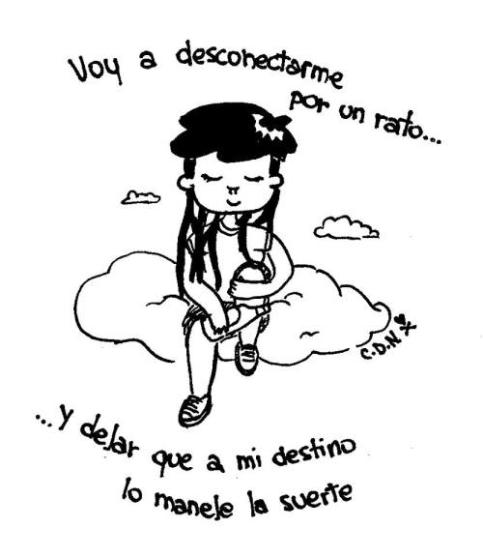
Desconectar un rato
En una sociedad en la que se nos pide estar conectados en todo momento pareciera que desconectar diariamente, aunque sea solo un ratito, es un imposible. Sin embargo, esto no únicamente es algo que sí es posible sino que, además, es una necesidad.
Para poder destensarnos y evitar que nuestro cerebro colapse es muy importante reservarse un momento al día, por muy breve que sea, para dejar a nuestra mente descansando, sin agobios.
Esto lo podemos hacer de muchas formas, todas las que se nos puedan venir a la cabeza. Ya sea tumbándonos en la cama escuchando música, viendo nuestro programa de televisión favorito, dándonos un baño de espuma o meditando podemos desconectar del estrés de ahí fuera, ya sea provocado por nuestra familia o por el trabajo. La mente necesita un poco de descanso sino no se puede trabajar ni rendir adecuadamente.

Slide 15
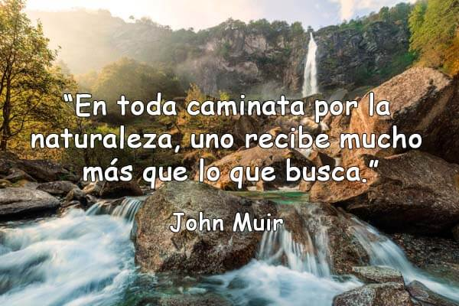
Conectar con la naturaleza
Mucha gente ignora los beneficios que nos trae la naturaleza. Pese a que llevemos siglos viviendo en ciudades, el ser humano no deja de ser un animal conectado con la naturaleza, en especial los bosques y el campo, aunque esto es también aplicable a la playa y los lagos. Sea cual sea nuestro ambiente natural favorito, cualquiera de ellos nos servirá para disponer de una buena salud mental.
Si tenemos la suerte de vivir cerca de una montaña o en el campo no podemos desaprovechar la oportunidad de darse un paseo por ahí puesto que la naturaleza nos da calma y protección frente a los problemas psicológicos. Si por el contrario no tenemos tanta suerte podemos recurrir a la alternativa de pasear por un parque o una zona verde, visitar un jardín botánico o un museo natural.

Slide 16

Cuidar las relaciones
Cuidar las relaciones personales de forma diaria es algo que pocos saben valorar, pero que todos deberíamos tener en cuenta. Puede que demos por sentado que nuestros amigos, familiares y pareja siempre estarán ahí, aunque pasen meses sin que nos hablemos por simple descuido y dejadez. Craso error. Si bien con la familia esto no pasa tanto, lo cierto es que con los amigos sí hay auténtico riesgo de que suceda y una relación que antes era como si fuéramos hermanos pasa a ser la de dos personas prácticamente desconocidas.
Por este motivo debemos dedicar un mínimo diario a reavivar nuestras relaciones sociales, sobre todo si no vivimos cerca de nuestros seres queridos. No hace falta hablar cada día con todo el mundo, pero sí dedicarles un mínimo de atención regular a cada una de las personas que forman parte de nuestra lista de contactos personales. Por ejemplo, podemos empezar el lunes hablando con un amigo, el martes con nuestro hermano, el miércoles con nuestros padres…
Si bien lo ideal es quedar en persona y hacer algo juntos, la distancia puede dificultarnos esta tarea. Afortunadamente las nuevas tecnologías nos mantienen conectados y nos acercan aquellos que están muy lejos de nosotros, con lo cual podemos hacer videollamadas o, simplemente, chatear para recordarles a aquellas personas que siguen siendo nuestros seres queridos que no nos olvidamos de ellas y que queremos mantener viva la llama del afecto y la amistad.

Slide 17
Técnicas de relajación fáciles para combatir el estrés
¿Cuándo debemos utilizar técnicas de relajación?
Lo primero que debemos tener en cuenta a la hora de plantearnos introducir técnicas de relajación en nuestras vidas es que, diferencia del uso de psicofármacos, los ejercicios de relajación no tienen efectos secundarios. Su poder y su eficacia para combatir la ansiedad se basan en la autorregulación, es decir, la posibilidad de realizar acciones mediante las cuales modificamos el modo en el que son segregadas las sustancias químicas que genera nuestro cuerpo de manera natural.
Por tanto, las técnicas de relajación son una manera inteligente de aprovechar en nuestro beneficio las mecánicas que rigen el cuerpo humano, en vez de "hacer trampas" introduciendo en él sustancias en forma de inyecciones o pastillas. Así, el único coste de usar ejercicios de relajación es algo de tiempo y un esfuerzo mínimo.

Slide 18
Combatiendo mucho más que el estrés
Algunos ejemplos sobre cuándo conviene utilizarlos:
Cuando llevamos varios días notando una ansiedad que nos da problemas.
Cuando pasamos por una etapa de duelo o pérdida.
Al experimentar estrés laboral o Síndrome Burnout.
Cuando el estrés hace que emprendamos conductas obsesivas, como mordernos las uñas o tocarnos el pelo todo el rato (tricotilomanía).
En momentos en los que nos sentimos acosados de alguna manera (acoso laboral), conflictos con los vecinos, etc. Por supuesto, las técnicas de relajación han de ir acompañadas de las medidas que hagan que dejemos de sufrir ese acoso.
En etapas en las que hay un mal clima familiar o problemas en la relación de pareja.
Cuando la cantidad de tareas y responsabilidades nos desborda, o cuando tenemos problemas para conciliar la vida profesional con la personal.
De hecho, estas técnicas para combatir el estrés pueden ser usadas hasta cuando no notamos estar estresados, ya que pueden ser introducidos en nuestra rutina diaria simplemente para prevenir la aparición de problemas de ansiedad y, por qué no, para sentirnos mejor y más descansados.
Pero las técnicas de relajación no tienen por qué utilizarse cuando experimentamos estrés. Hay que tener claro que el estrés es algo natural y puede estar presente en unos niveles tan bajos que, de hecho, nos sea útil. Por algo existe algo llamado eustrés, o estrés positivo.
Cuando sí convendría utilizar el recurso de los ejercicios de relajación es cuando notamos que los niveles de estrés son lo suficientemente altos y se mantienen lo suficientemente en el tiempo como para tener un impacto negativo en nuestra calidad de vida.

Slide 19
Los beneficios de los ejercicios de relajación
Nos llevan a una sensación de bienestar.
Nos dan mayor control sobre lo que ocurre en nuestro cuerpo.
Reducen la tensión arterial.
Nos ayuda a romper el círculo vicioso de pensamientos negativos.
Hacen que mejore nuestra autoestima.
Nos ayudan a sentirnos más preparados para afrontar situaciones nuevas.
Reducen los niveles de cortisol (la hormona del estrés) de nuestra sangre.
Nos ayudan a conciliar el sueño.
Reducen la tensión muscular.
Algunas técnicas hacen que mejore el riego sanguíneo hacia grandes grupos musculares.
Las ventajas de utilizar técnicas de relajación dependen, en parte, del tipo de ejercicios que utilicemos. Sin embargo, en términos generales, los beneficios que obtendremos al poner técnicas de relajación en nuestras vidas son los siguientes:

Slide 20
Respiración con el diafragma
Muchas veces, el simple hecho de modificar el modo en el que respiramos hará que se desencadenen una serie de procesos en nuestro cuerpo que harán que la ansiedad disminuya significativamente. Esto, sumado al hecho de que las técnicas de relajación relacionadas con la respiración son muy fáciles de realizar, hace que la respiración diafragmática sea un ejercicio ideal para iniciarse.
El objetivo de esta técnica es hacer que aprendas a prestar atención a tu respiración y te entrenes para llegar a respirar de manera óptima, haciendo que el abdomen tenga más protagonismo que el pecho.
Los pasos a seguir para realizar esta técnica son los siguientes:
Túmbate en una superficie plana mirando hacia arriba y manteniendo una postura recta, aunque sin contraer los músculos. También puedes sentarte en una silla haciendo que tus muslos estén paralelos y formen un ángulo de 90 grados respecto al tronco.
Pon la palma de una de tus manos sobre el pecho y la otra sobre tu abdomen. Durante 20 segundos, dirige tu atención hacia cómo la respiración hace que estas dos zonas se muevan.
El hecho de que el pecho se mueva mucho más que el abdomen es un signo de respiración superficial, que hace que muchas veces nos falte oxígeno aunque no nos demos cuenta de ello.
Durante un mínimo de 3 minutos, debes guiar tu respiración para hacer que la mano que reposa sobre el abdomen se mueva más que la que hay sobre el pecho. Para conseguirlo, inhala profundamente por la nariz durante unos 5 segundos y mantén el aire en la zona del vientre durante un par de segundos. Luego, exhala por la boca durante otros 5 segundos.

Slide 21
La meditación
Hay muchas formas de realizar meditación, pero aquí puedes ver una variante especialmente fácil de realizar.
Para esta técnica de relajación necesitarás sentarte (que no echarte) en una silla cómoda y empezar a seguir los pasos descritos en el ejercicio de respiración con el diafragma. A la vez que diriges la atención hacia la respiración, debes recitar mentalmente una frase como "me relajo", "me calmo" o alguna otra que evoque la acción de dejar la ansiedad atrás. Puedes recitar esta frase al final de cada exhalación.
Recuerda, además, que la meditación puede ofrecerte otros muchos beneficios.

Slide 22
Imaginación guiada
Esta técnica de relajación toma prestado el método seguido en la respiración diafragmática pero, en este caso, tu atención se dirigirá hacia un escenario imaginado que transmita paz y calma. Por ello, cuando quieras abordarlo es mejor que hayas practicado antes con la respiración diafragmática, que es un ejercicio más fácil, si bien esta técnica de relajación también es sencilla.
Los pasos a seguir son los siguientes:
Utiliza el primer minuto para seguir las instrucciones dadas para la respiración diafragmática. Puedes poner música relajante de fondo, o bien utilizar grabaciones con sonido de lluvia.
Con los ojos cerrados, imagina un entorno natural que te ayude a estar relajado, como un jardín lleno de flores. Procura que esta imagen sea muy vívida y detallada, de modo que capte toda tu atención mientras sigues respirando profundamente.
Recorre el entorno imaginado y explóralo con todos tus sentidos. Piérdete en cada uno de los detalles de esta escena: los colores de una flor, el tacto de las hojas, los rayos de sol en el horizonte, el sonido de los pájaros, etc. Muévete lentamente por el escenario como si tuvieras una ruta fijada por unos raíles.
Al cabo de unos minutos, haz que este entorno se desvanezca lentamente mientras tu atención vuelve a centrarse gradualmente en tu respiración. Cuando ya no queda nada de esa imagen, abre los ojos y da el ejercicio por finalizado.

Slide 23
Ejercicio de relajación rápida
Esta técnica de relajación es extremadamente sencilla y está pensada para que la uses varias veces al día. Consiste, básicamente, en que cada vez que veas un objeto de tu elección, como un jarrón de flores de tu sala de estar o una figurilla decorativa, realices tres o cuatro respiraciones profundas seguidas mientras notas cómo se relajan todos tus músculos.
Aunque este ejercicio sea muy corto, conviene que durante el proceso centres tu atención en la respiración y no te distraigas. También puedes imaginar una imagen relajante (como una playa solitaria o un árbol en un jardín) mientras lo haces.

Slide 24
Relajación muscular progresiva de Jacobson
Esta técnica de relajación fue desarrollada por el médico estadounidense Edmund Jacobson en la primera mitad del siglo XX, y aún a día de hoy es muy utilizada.
Consiste en ir relajando los grupos musculares del cuerpo de manera progresiva, como si se tratase del recorrido de un pequeño tren imaginario. Es un ejercicio muy útil para reducir la ansiedad relacionada con procesos físicos como el deporte o el seguimiento de horarios estrictos. Sin embargo, hacerlo te llevará más rato que el resto, por lo que deberías de asegurarte que dispones de un tiempo en el que nadie te va a molestar.
Para realizar esta técnica de relajación, sigue estos pasos:
Túmbate o siéntate en un lugar cómodo, haciendo que piernas y brazos estén en paralelo. Si decides sentarte, haz que las palmas reposen sobre tus muslos. Puedes usar grabaciones con sonidos relajantes. Cierra los ojos.
Dedica unos segundos a respirar profundamente con el diafragma.
Concéntrate en las sensaciones que te produce tu pie derecho. Visualízalo mediante la imaginación y, cuando notes que toda tu atención está puesta en él, contrae con fuerza los músculos de esa parte del cuerpo haciendo que tu pie se tense durante 5 segundos.
Vuelve a hacer que todos los músculos del pie queden totalmente relajados. Concentra tu atención en la sensación de calma que te produce esa parte del cuerpo durante unos 20 segundos.
Repite este proceso con tu otro pie, los gemelos y los muslos de cada una de las piernas, tu abdomen, los pectorales, los brazos, las manos, la espalda, el cuello, la mandíbula, la cara y el cuero cabelludo.
Respira profundamente durante 20 segundos y abre los ojos.

Slide 25
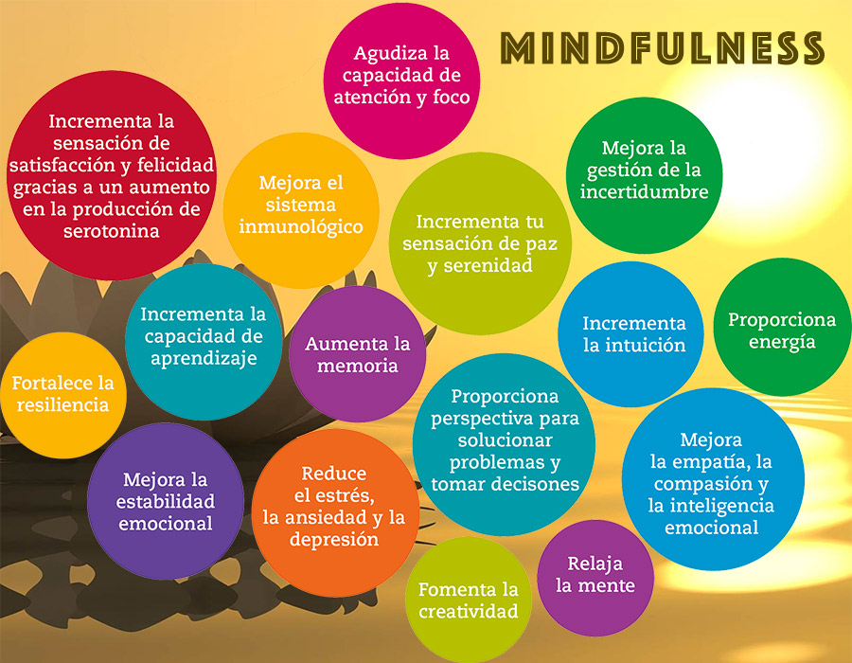
Mindfulness
El Mindfulness se está volviendo muy popular por la facilidad en la que puede ser adaptado a varias situaciones y, aunque practicarlo ofrece muchas ventajas, también puede ser una excelente técnica de relajación.

Slide 26
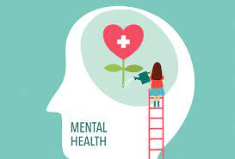
Muchas gracias
https://www.youtube.com/watch?v=QmFTLHbp1As

